Slide 1
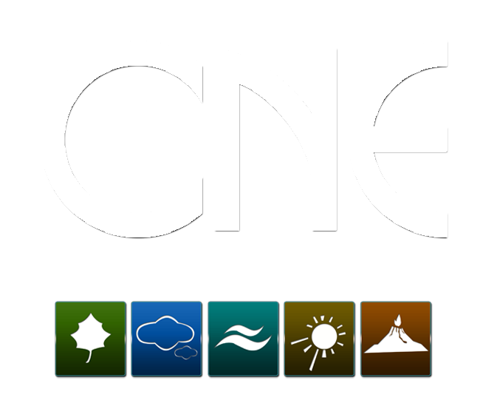

El Consejo Nacional de Energía y la
Política Energética Nacional
Ing. Luis Roberto Reyes
Secretario Ejecutivo
Consejo Nacional de Energía

Slide 2
Antecedentes
Creación de la Comisión Ejecutiva Hidroeléctrica del Río Lempa, CEL
Se crea en 1948 con el objeto de desarrollar, conservar, administrar y utilizar los recursos energéticos y fuentes de energía de El Salvador
CEL tenía a cargo la planificación estratégica del sector eléctrico así como la generación, transmisión y distribución de energía eléctrica.
Reestructuración del sector eléctrico
En 1996, se creó la Ley General de Electricidad, La Superintendencia General de Electricidad y Telecomunicaciones (SIGET)
Se quita a CEL muchas de sus facultades y se vuelve un operador del mercado eléctrico. Se crea la SIGET, la UT, ETESAL y se venden las empresas distribuidoras y generadoras térmicas propiedad de CEL
Dirección de Energía Eléctrica - MINEC
En 2001 se crea la DEE-MINEC y suple la necesidad de contar con una unidad técnica que soporte la formulación de una política para el subsector
Buscaba mejorar el funcionamiento del sector eléctrico.
Alcance reducido para incidir en todos los aspectos del sector eléctrico

Slide 3
Antecedentes
Con el breve resumen de antecedentes presentados, que no incluye el subsector de hidrocarburos, se observa que en El Salvador, en lo que respecta al sector energético previa la entrada del Consejo Nacional de Energía se tenían los siguientes falencias:
Falta de una visión integral de largo plazo.
Débil coordinación de las instituciones involucradas en el quehacer energético y deficiente capacidad de seguimiento e implementación.
Deficiencia de información sectorial y de soporte analítico para la toma de decisiones.
En retrospectiva, existen cuatro aspectos fundamentales que han impactado al sistema energético del país:
La pérdida de la función rectora y planificadora del Estado en materia de energía
Los procesos de privatización como consecuencia de planteamientos ideológicos y no técnicos
El incremento de la dependencia de los productos derivados del petróleo
La manipulación de las reglas del mercado por parte de los actores más fuertes

Slide 4
El Consejo Nacional de Energía
El Consejo Nacional de Energía (CNE), institución de derecho público, con personalidad jurídica y patrimonio propio, con autonomía administrativa, presupuestaria y técnica.
El CNE es la autoridad superior, rectora y normativa en materia energética, cuya finalidad es el establecimiento de la Política Energética Nacional y las estrategias que promuevan el desarrollo eficiente del sector energético.
Decreto N° 404: Ley de Creación del Consejo Nacional de Energía
Fecha: 18 de septiembre de 2007
Inicio de operaciones: 1 de agosto de 2009
Juramentación de JD: 12 de enero de 2010 (arranque oficial del CNE)

Slide 5
Los objetivos del CNE de acuerdo con su
ley de creación
Elaborar la Política Energética Nacional y la planificación energética de corto, mediano y largo plazo.
Propiciar la existencia de marcos regulatorios para promover la inversión y desarrollo del sector energético, vigilar el buen funcionamiento de los mercados energéticos.
Promover el uso racional de la energía.
Desarrollar y expandir los recursos de energías renovables.
Impulsar la integración de mercados energéticos regionales

Slide 6
Dirección del CNE
Las atribuciones y facultades que señala la Ley de Creación del CNE, son ejercidas por una Junta Directiva y una Secretaría Ejecutiva.
La Junta Directiva está integrada por:
El titular del Ministerio de Economía:
El Secretario Técnico de la Presidencia:
El titular del Ministerio de Hacienda:
El titular del Ministerio de Obras Públicas
El titular del Ministerio de Medio Ambiente
El titular de la Defensoría del Consumidor
Es importante señalar que a la Junta Directiva solamente puede asistir el Ministro o Viceministro; y estos, no pueden delegar a un representante.
Representante | Suplente
Tharsis Salomón López Ministro de Economía y Presidente del CNE | Merlin Barrera Viceministra de Comercio e Industria
Roberto Lorenzana Secretario Técnico de la Presidencia | Subsecretario Técnico de la Presidencia
Carlos Cáceres Ministro de Hacienda | Roberto Solórzano Viceministro de Hacienda
Lina Pohl Ministra de Medio Ambiente y Recursos Naturales | Ángel María Ibarra Turcios Viceministro de Medio Ambiente y Recursos Naturales
Gerson Martínez Ministro de Obras Públicas, Transporte, Vivienda y Desarrollo Urbano. | Nelson Napoleón García Viceministro de Transporte
Yanci Urbina Presidenta de la Defensoría del Consumidor

Slide 7
Atribuciones de la Junta Directiva
del CNE
Aprobar el plan anual operativo y el proyecto de presupuesto y sus modificaciones, conforme a la ley respectiva.
Nombrar un Comité Consultivo de carácter permanente (próximo nombramiento en enero 2016)
Solicitar la colaboración de las distintas Instituciones del sector público, privado u organizaciones no gubernamentales especializadas en la materia, según su competencia, para el cumplimiento de sus objetivos.
Aprobar la organización interna del Consejo y sus modificaciones estableciendo los niveles de jerarquía y salariales del personal, responsabilidades, atribuciones y funciones.
Elaborar la Memoria de las actividades desarrolladas por el Consejo.
Nombrar al Secretario Ejecutivo quien estará a cargo de la administración del Consejo.

Slide 8
Representación legal del CNE
El Presidente de la Junta Directiva tiene la representación legal del Consejo, quien podrá delegarla con autorización de la Junta Directiva al Secretario Ejecutivo y, en tal carácter, le corresponderá actuar en nombre de la misma en los actos y contratos que celebre, lo mismo que en los procedimientos judiciales, extra judiciales y administrativos en que tenga interés, ateniéndose a las instrucciones que al efecto hubiere recibido de la Junta Directiva.
La representación legal del CNE (en forma parcial) actualmente la tiene el Secretario Ejecutivo

Slide 9
Interacción del CNE con el sector energético

Slide 11
Comité Consultivo Permanente
Institución
Asociación Salvadoreña de Industriales ASI
Cámara de Comercio e Industria de El Salvador CCIES
Asociación Salvadoreña de Ingenierías Mecánicos, Eléctricas e Industriales ASIMEI
Instituto de Ingenierías en Electricidad y Electrónica IEEE
Universidad de El Salvador UES
Universidad Centroamericana José Simeón Cañas UCA
Centro para la Defensa del Consumidor CDC
Unidad Ecológica Salvadoreña UNES
Programa Salvadoreño de Investigación sobre Desarrollo y Medio Ambiente PRISMA
Sindicato de Trabajadores del Sector Eléctrico STSEL
El Comité Consultivo Permanente del CNE, es un organismo creado en el Reglamento de la Ley de Creación del CNE. Este Comité, es consultado por el CNE sobre asuntos referentes a la política energética nacional, específicamente sobre aquellas acciones o medidas que el CNE desea implementar para dar cumplimiento a la misma.
En efecto, el CCP ha apoyado al CNE en la elaboración de la política energética nacional 2010 – 2024, así como en diversas iniciativas relacionadas con la implementación de las energías renovables y la eficiencia energética.

Slide 12
Consideraciones
El Consejo Nacional de Energía (CNE) es una institución generadora de políticas y estrategias orientadas al buen desarrollo del sector energético y a la protección de los usuarios.
Las políticas y estrategias elaboradas por el CNE se encuentran acordes a los lineamientos del Gobierno y son consultadas y aprobadas por la Presidencia de la República.
El CNE no es una entidad que ejecuta las políticas y/o estrategias, sino que el CNE las formula y son el resto de instituciones relacionadas con las actividades del sector energético quienes ejecutan de acuerdo a los lineamientos establecidos.

Slide 13
La política energética nacional

Slide 14
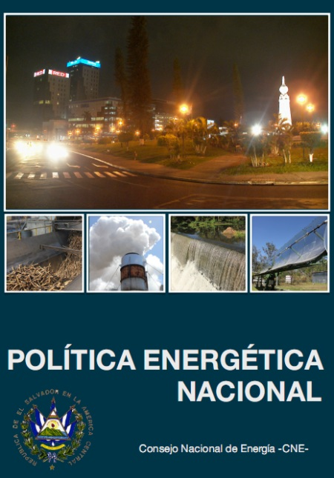
El CNE y la Política
Energética Nacional
La energía es un bien de utilidad pública y el Estado debe garantizar que toda la población pueda hacer uso de ésta.
Principios de la
política Energética Nacional
  Es parte del “desarrollo sustentable”, satisface las necesidades del presente sin menoscabar la capacidad de las futuras generaciones de satisfacer sus propias necesidades”.
    Es un emprendimiento de mediano y largo plazo que debe desarrollarse en situaciones de poder compartido en la que concurren con sus correspondientes roles, el Estado y la inversión privada.

Slide 15
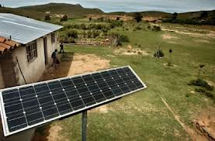
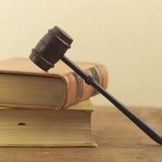

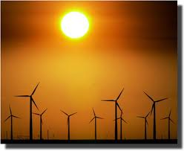
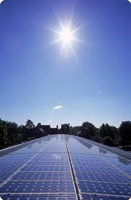
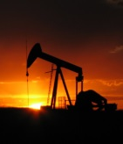
Objetivos Generales de la Política Energética
Garantizar un abastecimiento de energía oportuno, continuo, de calidad, generalizado y a precios razonables a toda la población.
1
Recuperar el papel del Estado en el desarrollo del sector energético, fortaleciendo el marco institucional y legal que promueva, oriente y regule el desarrollo del mismo, superando los vacíos y debilidades existentes que impiden la protección legal de las personas usuarias de estos servicios.
3
2
Reducir la dependencia energética del petróleo, fomentando las fuentes de energía renovables, la cultura de uso racional de la energía y la innovación tecnológica.
4
Minimizar los impactos ambientales y sociales de los proyectos energéticos, así como aquellos que propician el cambio climático.

Slide 16
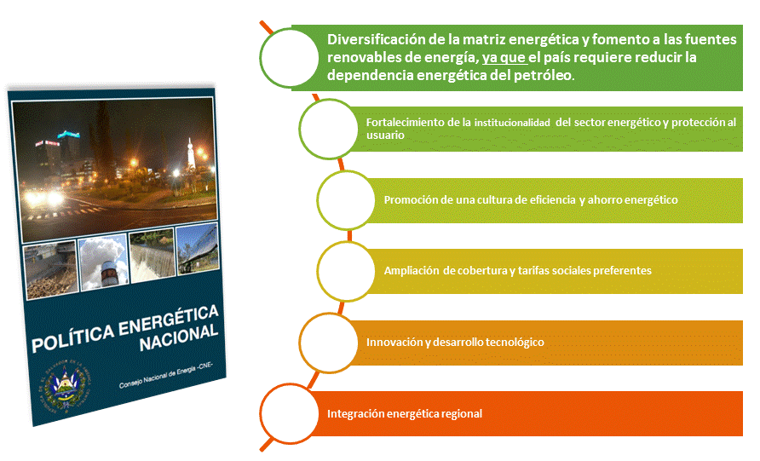
Líneas Estratégicas de la
Política Energética Nacional

Slide 17
Situación Actual del Sector
Eléctrico Salvadoreño
La capacidad de generación en base a fuel oil y diesel ha crecido durante los últimos años y a la fecha representa el 49% de la capacidad Instalada

Slide 18
Capacidad Instalada al año 2013

Slide 19
1
DIVERSIFICACIÓN DE LA MATRIZ ENERGÉTICA

Slide 20
La diversificación de la matriz energética:
Los principales obstáculos
El CNE nació durante la administración del Presidente Mauricio Funes, y se topó con los siguientes obstáculos:
Más de 15 años de inversión nula en energías renovables o combustibles diferentes a los derivados del petróleo.
Un sector eléctrico controlado por las empresas privadas con una alta resistencia a aceptar la nueva autoridad Estatal en materia energética.
Inercia del sector a permanecer con energía a base de derivados del petróleo.
Regulación deficiente para atraer inversión.
Un mercado eléctrico que fomentaba la inversión en termoeléctricas.

Slide 21
La diversificación de la matriz energética:
Los principales acciones
Identificación de barreras y reformas necesarias para el impulso de las energías renovables.
Simultáneamente a la acción presentada anteriormente el CNE realizó importantes estudios tendientes a conocer las barreras del sector energético y así desarrollar las estrategias necesarias para atraer y facilitar la inversión en generación eléctrica.
Entre las acciones están:
Identificación del potencial de energías renovables en El Salvador
Estudio de identificación de barreras para la implementación de energías renovables
Reformas al Reglamento de la Ley General de Electricidad

Slide 22
Plan Maestro para el Desarrollo de las Energías Renovables
Estudio desarrollado con el apoyo de la Agencia de Cooperación Internacional del Japón (JICA). Se elaboró en un período comprendido desde el 6/sept/2011 al 17/feb/2012.
  La planificación a largo plazo del desarrollo de las energías renovables para el suministro nacional de energía
Propósito del Plan Maestro
Hidro
Geotermia
Eólica
SFV
Solar térmica concentrada
Biomasa y biogás

Slide 23
Plan Maestro para el Desarrollo de las Energías Renovables
Potencial de Energía Eólica a 80 metros de altura
Potencial de Energía solar fotovoltaica

Slide 24
La diversificación de la matriz energética:
Los principales acciones
Estudio de identificación de barreras para la implementación de energías renovables.
Con el apoyo financiero de la Alianza en Energía y Ambiente (AEA) se elaboró el estudio “Marco regulatorio para la promoción de las energías renovables en El Salvador”.
El objetivo de este estudio fue
Identificar y caracterizar las principales barreras y restricciones operativas que imposibilitaban al desarrollo de generación con tecnología renovables.
Identificar las condiciones regulatorias necesarias para establecer los incentivos para promoción y comercialización de este tipo de energías alternativas.

Slide 25
Portafolio estándar de energía renovable (RPS)
Existen varios modelos para la atracción de inversión en energía renovable, pero el seleccionado por el CNE para la introducción de las energías renovables fue el siguiente:
EEl renewal portfolio standard (RPS) utilizado en algunos países latinoamericanos y en Estados Unidos con buenos resultados y sin mayores problemas por altos incentivos.
Renewal Portfolio Standard (RPS)
El contratante (las distribuidoras) debe cumplir con un catálogo y/o cuota de energía renovable establecido por la autoridad de política energética – el CNE. Las distribuidoras realizan un procesos de licitación por tecnología para cumplir con el catálogo. La licitación cuenta con precios techo por tecnología establecidos por el regulador. Modelo que permite las contrataciones a largo plazo de energía renovable y garantiza las inversiones realizadas a través del contrato.

Slide 26
Diversificación de la matriz
energética
355 MW
Construcción de una central de 380 MW de gas natural en Acajutla
De los cuales 355 MW estarán bajo contrato
Inicio de suministro en 2018
15 MW
Construcción de 28 proyectos fotovoltaicos, de 2 pequeñas hidroeléctricas, 2 biogás
Al menos 200 instalaciones fotovoltaicas en residencias
Inicio de suministro a partir de 2015
100 MW
Adjudicación de 4 nuevos proyectos.
Construcción de 94.4 MW de proyectos fotovoltaicos.
Inicio de suministro en 2016

Slide 27
Beneficios esperados
para el país
Algunos de los beneficios esperados con la implementación de estas centrales eléctricas son:
Disminución de la dependencia de derivados de petróleo en generación eléctrica.
Inversión aproximada superior a los 1,200 millones de dólares en nuevas centrales de generación.
Nueva inversión en generación eléctrica de 495 MW a instalarse en el país.
Reducción de los precios de energía y las facturas eléctricas.
Aprovechamiento de los recursos naturales del país.
Introducción de nuevos combustibles más limpios en la matriz energética.
Oportunidad para un nuevo mercado de gas natural para ser aprovechado en la industria y en el transporte público de pasajeros y en el de carga.
Ampliación de la red de transmisión.
Obligatoriedad de los proyectos a realizar anualmente obras sociales de beneficio en la zona de influencia de sus proyectos, mientras dure el contrato de suministro (15 y 20 años).

Slide 28
Matriz futura de generación
eléctrica
Proyectándonos dentro de 4 años cuando los proyectos estén listos, la matriz futura de generación se estima será similar como la que se muestra a continuación

Slide 29
2
Fortalecimiento de la institucionalidad y protección al usuario

Slide 30
ROBCP: Reglamento de Operación Basado en Costos de Producción
A partir del 1° de agosto de 2011 entró en vigencia el ROBCP, modelo de mercado utilizado en Guatemala y Panamá desde 1998.
Con la vigencia de dichas reformas se ha buscado concretar la consolidación del Mercado Eléctrico, en cuanto que:
El ROBCP define reglas claras y objetivas para el funcionamiento y despacho de los recursos hidroeléctricos, geotérmicos, térmicos y de las transacciones internacionales.
La programación de la operación del sistema es centralizada y realizada por la Unidad de Transacciones en función de la información técnica y económica de las unidades eléctricas, de precios de combustibles, de la demanda de energía, etc. En consecuencia, se reduce la discrecionalidad en la fijación del precio de la energía por parte de los operadores, porque el precio de la energía ya no se forma con las ofertas de oportunidad declaradas libremente por los generadores.

Slide 31
CLP: Contratos de Largo Plazo
Junto con el ROBCP, el 1° de agosto de 2011 se activaron los Contratos de Largo Plazo (CLP) suscritos por las empresas distribuidoras. Con la vigencia de dichos contratos se pueden observar que:
Garantizan la satisfacción de la demanda de energía en el corto y mediano plazo, así como también, estabilizan el precio de energía a trasladar al usuario final.
Los CLP permitirán atraer nueva inversión al sector de generación en cuanto que son contratos que permiten apalancar financieramente proyectos dado que estos pueden asegurar los ingresos por un periodo de hasta 15 años.
De acuerdo a la Reforma que se realizó en 2010 al Reglamento de la Ley General de Electricidad el porcentaje mínimo de contratación es de 70% y pasará al 80% a partir del 1 de julio de 2016.

Slide 35
3
Promoción de una cultura de ahorro y eficiencia energética

Slide 36
Comités Institucionales de
Eficiencia Energética – COEE’s
Los COEE’s son comités conformados en las instituciones públicas, con el fin de impulsar mejores prácticas en el uso eficiente de la energía. Más de 90 instituciones públicas constituyeron su comité.
Con los COEE’s se busca reducir el consumo energético en las instalaciones públicas, generar ahorros; así como beneficios ambientales.
Los esfuerzos de estos COEE’s permitieron la sustitución de sistemas de iluminación y aire acondicionado, entre otros equipos. A la fecha, se ha invertido US$ 2,110,183.00 dólares en proyectos de eficiencia energética, con fondos de cada institución.
Capacitación a COEEs en conducción eficiente de vehículos

Slide 38
Eficiencia Energética en Edificios Públicos - EEPB
Uso de las fuentes de energía renovable para calentamiento en el Centro de Rehabilitación Integral para la Niñez y Adolescencia – CRINA y en el asilo Sara Zaldívar.
Con una inversión de 48,338.70 dólares y un ahorro anual de 6,480 dólares estas medidas han permitido incrementar la atención de pacientes en rehabilitación, pasando de 10 atenciones/semana a 10 atenciones/día
Sistema de monitoreo de la energía para el Hospital Nacional de Niños “Benjamín Bloom” tecnología única en el país.
Ahorros estimados superiores a USD 10,000 anuales.
Diplomados especializados en eficiencia energética en colaboración con la UCA, en la que participaron 72 representantes de instituciones como Defensoría del Consumidor, Ministerio de Salud, ISSS, ANDA, PNC, MOP, entre otras
Manual de compras públicas con criterios de eficiencia energética con el apoyo de la Unidad Normativa de Adquisiciones y Contrataciones de la Administración Pública (UNAC) instrumento que servirá de guía para adquirir equipos eficientes que permitan disminuir el consumo de energía en las instituciones públicas Este documento fue incluido en el manual de compras del Estado.

Slide 39
Comités Institucionales de Eficiencia Energética – COEE’s
Principales logros de los COEE’s
Conformación multidisciplinaria de los COEE’s
Capacitaciones en temas energéticos como: balances de energía, lectura de facturas eléctricas, NAMA, entre otros.
Capacitación en diseño de sistemas fotovoltaicos para sus instituciones.
Elaboración de línea base del consumo de energía de sus instituciones.
Implementación de un sistema informático para monitoreo del consumo de energía eléctrica de sus instituciones
Elaboración de planes de acción para el uso eficiente de energía
Proyecto | Institución que implementó
Instalación de sistemas fotovoltaicos | Ministerio de Hacienda 24 kWp Defensoría del consumidor 6 kWp
Cambio de luminarias | CNE, BANDESAL, CNR, DGA, DGC, MARN, MDN, MIGOB, MINSAL, SIS, IPSFA,RNPN, SSF
Cambio de aire acondicionado | MIGOB, DC, SSF, BCR
Cambio de equipo de refrigeración | RNPN
Campañas de concientización | Todos los COEE’s
Total de inversión US$ 2,110,183.93

Slide 40
Programa El Salvador Ahorra Energía - PESAE
El PESAE es el programa más grande lanzado en el país para la promoción de una cultura de uso racional y eficiente de la energía.
El PESAE surge en el año 2010 dentro del marco del Programa para América Latina y el Caribe de Eficiencia Energética (PALCEE), impulsado por la Organización Latinoamericana de Energía (OLADE) y financiada por la Cooperación Austríaca para el Desarrollo.
Algunas de sus acciones importantes realizadas están:
Alumbrado público eficiente en la Asociación de Municipios Los Nonualcos.
Proyecto de iluminación residencial eficiente, en el municipio de Santa Ana
Convenio de cooperación con la Alcaldía de Santa Tecla – Proyecto de alumbrado público eficiente
Programa de capacitación para micro, pequeña y mediana empresa en el tema de eficiencia energética
Premio Nacional a la Eficiencia Energética
Revisión y puesta en marcha de reglamentos técnicos en eficiencia energética en El Salvador
CNE (coordinador)
Defensoría del Consumidor
OSARTEC, OSA, OSN
DICA
FONDEPRO
CONAMYPE
SIGET
CEL
BANDESAL
UCA
UDB
CNPML
ASI
Cámara de Comercio e Industria de El Salvador
AES El Salvador
DELSUR
BCIE
GIZ
USAID

Slide 41
Propuesta de ley de eficiencia energética
El CNE, con el apoyo del BID y de GIZ, desarrolló una propuesta de anteproyecto de Ley de Eficiencia Energética, que tiene como finalidad los siguientes puntos:
Establecer objetivos nacionales en materia de ahorro y eficiencia energética, en el marco de la política energética;
Instituir los mecanismos de cooperación y coordinación con todos los sectores.
Regular el obligatorio cumplimiento de los planes de ahorro y eficiencia energética para los sectores público y privado;
Garantizar la rectoría del estado en el impulso y aplicación de políticas de fomento del ahorro y la eficiencia energética;
La supresión gradual de las barreras culturales que obstaculizan la eficiencia energética;
Promover la participación de potenciales inversores en nuevas tecnologías de ahorro y eficiencia, así como la creación de empresas consultoras en el área de eficiencia energética;
Estimular la participación del sistema financiero nacional e internacional, en proyectos de eficiencia energética.
Dicha propuesta fue presentada a la Asamblea Legislativa el pasado 31 de marzo de 2014

Slide 42
4
Innovación y desarrollo tecnológico

Slide 43
Programa Regional de Entrenamiento en Geotermia
Objetivos:
Capacitar profesionales de América Latina y el Caribe en el área de geotermia aprovechando la amplia experiencia que han acumulado técnicos salvadoreños en el tema.
Establecer los cimientos administrativos, financieros, curriculares, de para la auto sostenibilidad del Programa.
Financiamiento: BID, NDF
Ejecutores: CNE, LaGeo, UES
Monto total del programa: USD 2.84 millones
Modalidad
Se otorga beca completa a estudiantes extranjeros, la cual incluye transporte entre el país de origen y El Salvador, alojamiento, matrícula, alimentación, estipendio para gastos varios, transporte entre el lugar de estadía y el lugar donde se imparten los cursos, seguro médico.
Se otorga beca completa a estudiantes nacionales, la cual incluye matrícula y estipendio para gastos varios. También pueden participar estudiantes que paguen el curso por cuenta propia.
Número total de ediciones: 3 ediciones iniciando en 2013.
A la fecha se está realizando la segunda edición del Programa, el cual terminará en noviembre con la clausura.
Duración de cada curso: 5 meses que incluye una pasantía en LaGeo para los estudiantes extranjeros.

Slide 44
Capacitación en diseño e instalación de sistemas solares fotovoltaicos
Contexto: Convenio de Cooperación CNE – ITCA
Objetivo:
Contribuir en el proceso de fortalecimiento de las capacidades técnicas del recurso humano acerca de la variedad de fuentes renovables de energía, eficiencia energética, innovación y desarrollo tecnológico y políticas energéticas para formar profesionales integrales y competentes que contribuyan al desarrollo nacional.
Cursos impartidos bajo el convenio de cooperación
“Instalación y mantenimiento de sistemas solares fotovoltaicos utilizados en electrificación rural”
  Participantes totales 63
“Instalación de sistemas solares fotovoltaicos conectados a la red”
  Participantes totales 30

Slide 45
5
Integración energética regional

Slide 46
Participación en el Consejo Director del Mercado Eléctrico Regional
El Salvador, a través del CNE y su Secretario Ejecutivo ha participado activamente en el Consejo Director de Mercado Eléctrico Regional (CD-MER). Este grupo es el que dicta la política que se debe seguir en el Mercado Eléctrico Regional y está conformado por las autoridades de política energética de cada país.
El CDMER impulsó la activación del MER, para lo cual la Comisión Regional de Interconexión Eléctrica aprobó el Reglamento del MER más un “procedimiento de detalle complementario”. Es así como el MER inició su operación oficial a mediados del año 2013.
El CDMER indicó al Ente Operador Regional (EOR) que iniciara el estudio de derechos de transmisión, esenciales para el desarrollo del MER y para los contratos regionales de largo plazo para el suministro de energía entre países.
El CDMER mantiene una estrecha relación con la Comisión de Interconexión Eléctrica Regional (CRIE), la cual está conformada por los reguladores de electricidad de cada país. El CD-MER dicta la política y la CRIE regula el MER.
El CNE es parte de la Junta Directiva de la Unidad de Transacciones a través de su Secretario Ejecutivo y el Asesor Jurídico del CNE. La UT es el administrador y operador del mercado eléctrico nacional.

Slide 47
6
Ampliación de cobertura y tarifas sociales preferentes

Slide 48
Estrategia de focalización del subsidio al consumo residencial de energía eléctrica
El CNE cuenta con diversas propuestas para que el subsidio al consumo de energía eléctrica llegue efectivamente a las familias más necesitadas.
El gobierno de El Salvador ha mantenido el subsidio a las familias con consumos de 1 a 99 kWh/mes erogando más de 140 millones de dólares por año.
Se ha otorgado también un subsidio temporal a familias con consumo de 100 a 200 kWh/mes, erogando más de 30 millones de dólares por año.
Se ha mantenido el subsidio a sistemas de bombeo y rebombeo propiedad de comunidades, erogando aproximadamente 10 millones de dólares por año.
Los subsidios anteriores llegan a más de 1.3 millones de familias cada mes.
Se cuenta con reportes mensuales de subsidio por departamento, municipio.

Slide 49
PLANES FUTUROS

Slide 50
Algunos retos para el nuevo quinquenio
A continuación se enumeran algunos retos para el quinquenio 2014 – 2019 para continuar la implementación exitosa de la Política Energética:
Monitoreo, seguimiento y apoyo para la construcción y puesta en marcha de los nuevos proyectos de generación eléctrica previstos: la central de gas natural, los proyectos fotovoltaicos, las pequeñas hidroeléctricas y biodigestores
Contratación de nuevos proyectos renovables no convencionales
Consolidación de los Comités Institucionales de Eficiencia Energética
Gestiones para la aprobación de la Ley de Eficiencia Energética en la Asamblea Legislativa
Seguimiento y participación en la implementación plena del MER garantizando los contratos regionales
Aprovechamiento de los recursos geotérmicos de pequeña escala
Aprovechamiento de los recursos hídricos y geotérmicos de gran escala con que cuenta el país

